Slide 1
Przygotowanie do egzaminu 70-483

Slide 2
Krzysztof Zawistowski
krzysztof.zawistowski@unitygroup.com
Senior .NET Developer w Unity Group
Github: https://github.com/krzyzaw
Kod na Github:
https://github.com/krzyzaw/Prezentacje/tree/master/CommandHandler

Slide 3
Materiały użyte podczas szkolenia
https://www.itexams.com/
https://docs.microsoft.com/pl-pl/
Andrew Troelsen – Język C# wydanie 7,8
Rob Milies – Exam Ref 70-483 Programming in C#
Blogi/yt (MSDN, C.Walenciuk, DevMentors, Devstyle)

Slide 4
Agenda
https://query.prod.cms.rt.microsoft.com/cms/api/am/binary/RE4tiMh
Create and use types
Implement Data Access
Debug app and implement security
Manage program flow

Slide 5
Typy danych
Typy wartościowe (value type)
Typy referencyjne
Typy niezmienne (immutable)
Typy generyczne
Klasy, modyfikatory dostępu, konstruktory, metody
Metody rozszerzające, przeciążanie, nadpisywanie metod
Dziedziczenie, klasy abstrakcyjne
Interfejsy
IComparable, IEnumerable, Idisposable
Atrybuty
Refleksja
GC
Lazy

Slide 6
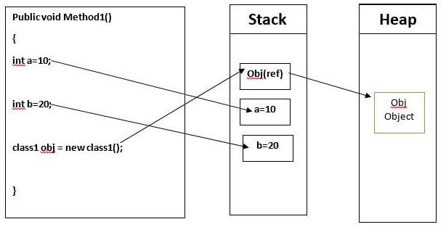
Typy wartościowe (value types)
Przechowywane na stosie
Łatwo i szybko dostępne
Przydzielane i usuwane gdy wykonuje się dany blok kodu

Slide 7
Struktury
Przechowywane na stercie
Konstruktor musi zawierać wszystkie pola
Nie obsługują dziedziczenia
Nie można przypisać pól podczas deklaracji

Slide 8
Typy wyliczeniowe (enum)
Zawiera stałe dane
Dostępne podobnie do statycznych pól w klasie
Może być rzutowany na int;a aby uzyskać wartość
Nie posiada metod
Można tworzyć metody rozszerzające – np. do wyciągania atrybutu name, decription itd.

Slide 9
Metody rozszerzające (extension methods)
„Metody rozszerzające” dostarczają zachowń które mogą być dodane do klas bez konieczności rozszerzania tych klas, tworzenia typów pochodnych itd.
Metoda statyczna
Musi być umieszczona w klasie statycznej
Wykorzystuje słowo kluczowe this
Można dodawać rozszerzenia dla klas do których nie posiadamy kodu źródłowego

Slide 10
Typy wartościowe (reference types)
Przechowywane na stercie – zarządzana w całej aplikacji ponieważ ref mogą być przekazywane między metodami
Pamięć jest czyszczona dopiero w momencie w którym GC wykryje, że nie ma żadnych ref do danego obiektu
Kopiowanie obiektu tworzy dwie ref do tego samego miejsca w RAM

Slide 11
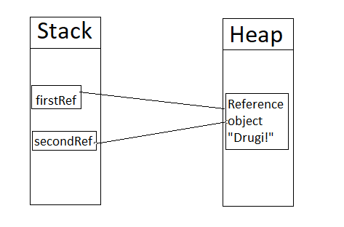

Slide 12
Typy niezmienne (immutable types)
Są to obiekty które pozostają niezmienne po inicjalizacji
Thread-safe – przystosowane do dostępu współbieżnego. Jeżeli obiekt nie może się zmienić to nie trzeba martwić się o sycnchronizację
Wykorzystywane np. jako klucze w HashSet
Przykład - string

Slide 13
Problemy z typami niegenerycznymi
Przechowywanie danych np. w ArrayList wiązało się z częstym pakowaniem/rozpakowywaniem
Brak pilnowania typów
Potrzeba pisania nadmiarowego kodu który będzie zabezpieczał (wprowadzał „silne typowanie”)
Wydajność

Slide 14
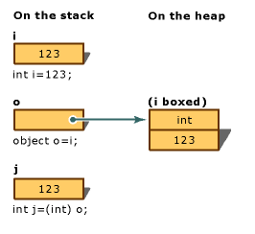
Boxing, unboxing, rzutowanie

Slide 15
Klasy
Dane zdefiniowane jako klasa są typami referencyjnymi
Schemat jak dana instancja będzie wyglądać w pamięci
Podczas deklaracji przyjmuje null’a do póki nie użyjemy konstruktora (poprzez słowo kluczowe new) lub nie przypiszemy do niej obiektu zgodnego typu

Slide 16
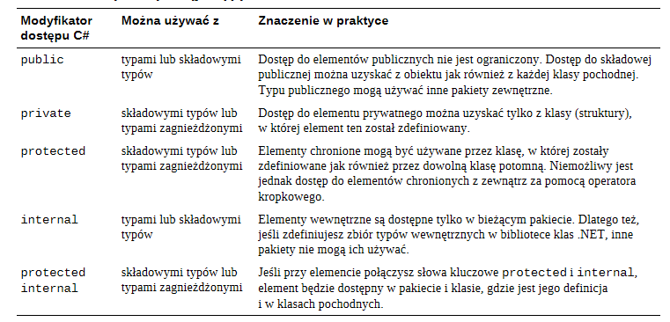
Enkapsulacja
Ukrywanie szczegółów implementacji przed użytkownikiem obiektu
W uproszczeniu mniej public więcej private

Slide 17
Konstruktory
Metoda w danej klasie
Wywoływana jako pierwsza
Taka sama nazwa jak klasa
Nie zwraca wartości
Jedna klasa może posiadać wiele konstruktorów
Pomocny przy walidacji na etapie tworzenia obiektów
Pomocny przy enkapsulacji obiektów domenowych

Slide 18
Konstruktory statyczne
Służy głównie do inicjalizowania składowych statycznych używanych we wszystkich instancjach (wywoła się przy pierwszy tworzeniu instancji)
Nie można przekazać do niego argumentów
Brak modyfikatora dostępu
W klasie może istnieć tylko jeden konstrukto statyczny
Operacje w konstruktorze statycznym są thread-safe

Slide 19
Zmienne/metody statyczne
Związane z typem, a nie z instancją
Nie są tworzone dla każdej instancji typu tylko współdzielone
Np. Main, Console.Writeline itd

Slide 20
Metody
Grupa poleceń która ma wykonać określone działanie
Opcjonalne parametry
Nazwy parametrów – pozwala zmienić kolejność parametrów
Przeciążenie – możliwość definiowania metod o tej samej nazwie ale z różnymi operatorami

Slide 21
Dziedziczenie z klasy bazowej
Nadpisywanie metod
Klasy dziedziczące mogą nadpisywać metody wirtualne klas bazowych
Modyfikator dostępu protected umożliwia dziedziczenie prywatnych pól, właściwości itd.
Modyfikator sealed
Konstruktor bazowy
Nadpisanie – możliwość zmiany domyślnej implementacji metody

Slide 22
Klasy, metody abstrakcyjne
Działa podobnie do interfejsów, mogą zawierać implementacje
Nie można tworzyć instancji klas abstrakcyjnych
Mogą posiadać metody wirtualne do nadpisania
Idealnie nadają się jako typ bazowy
Metody abstrakcyjne działają jak wirtualne lecz nie posiadają ciała

Slide 23
Kiedy/jak używać dziedziczenia?
Nie należy nadużywać dziedziczenia – tworzymy sobie drzewko zależności (A -> B -> C)
Ograniczanie dziedziczenia do 1, max 2 poziomów
Proste typy, np. customowe wyjątki
Byty abstrakcyjne – najlepiej jako niejawną implementację interfejsu

Slide 24
Interfejsy
Najważniejszy element programowania obiektowego
Zbiór abstrakcyjnych składowych bez domyślnej implementacji
Umożliwia oddzielenie implementacji od definicji
Umożliwia użycie dependency inversion principle
Kod oparty na interfejsach staje się bardziej testowalny (mock)
Explicite vs Implicit

Slide 25
Typy generyczne
Pozwala na tworzenie obiektów tej samej klasy dla różnych typów danych
Typ znany jest dopiero w momencie użycia
Usuwa problemy wydajnością (pakowanie/rozpakowanie)
Pilnuje typów w kolekcjach

Slide 26
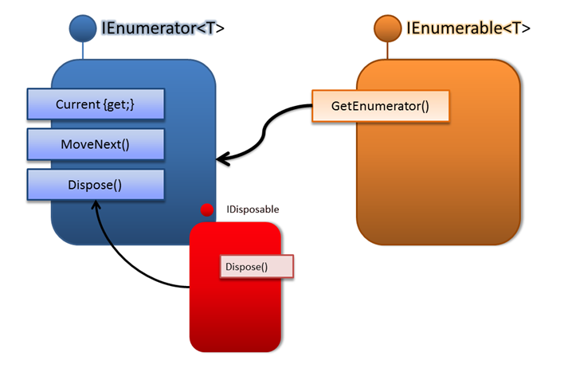
IComparable, IEnumerable, IDsposable
IComparable - Implementowany w celu porządkowania lub sortowania
IEnumerable – umożliwia iterowanie po kolekcjach

Slide 27
Atrybuty
Klasy którymi można dekorować klasy, metody, właściwości itd
Przykładowe atrybuty: Required, Conditional
Muszą dziedziczyć po klasie Attribute
AOP – aspect oriented programming (na przykładzie dostępu do zasobu)

Slide 28
Mechanizm refleksji
Mechanizm dzięki któremu możemy uzyskać informacje o klasach w trakcie wykonywanie programu
Najważniejsze możliwości:
Podgląd atrybutów w trakcie wykonywania programu,
Sprawdzanie typów danych
Tworzenie instancji obiektów

Slide 29
Cykl życia obiektu
CLR (środowisko uruchomieniowe) zajmuje się zarządzeniem stertą bez naszego udziału
Garbage collector – przeszukuje stertę w celu usunięcia nieużywanych obiektów
W większości projektów nie trzeba samodzielnie zarządzać GC
System.GC używamy zwykle gdy tworzymy klasy które wewnątrz używają zasobów niezarządzanych (np. wywołania API napisanego w języku C)

Slide 30
Finalize()
Każdy obiekt (System.Object) ma zdefiniowaną wirtualną metodę Finalize()
Nadpisując wskazujesz GC specyficzne miejsce do sprzątania
Nie da się nadpisać Finalize w strukturach – typy wartościowe
Jedynym istotnym uzasadnieniem nadpisywania metody Finalize() jest używanie przez twoją klasę niezarządzanych zasobów (np. System.Runtime)

Slide 31
IDisposable
Zamiast nadpisywać Finalize() można zamilementować interfejs Idisposable
Dispose() najczęściej wywołujemy na handlerach do plików lub baz danych
Użytkownik obiektu gdy skończy go używać świadomie wywołuje metodę Dispose() zanim ref do tego obiektu wypadnie poza scope
IDisposable można implementować również w strukturach
GC nie ma pojęcia o IDisposable dlatego nigdy nie wywoła metody Dispose()

Slide 32
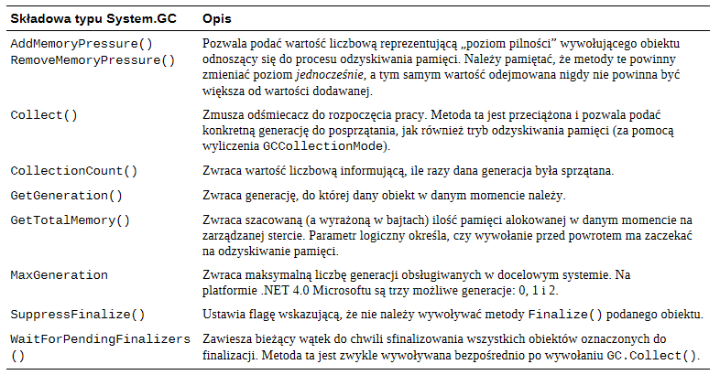
System.GC

Slide 33
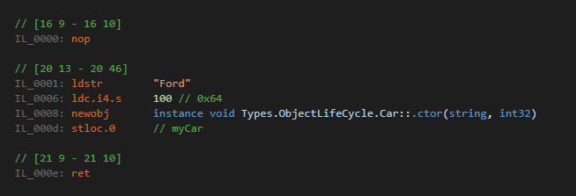
Jak działa newobj
Oblicz całkowitą ilość pamięci wymaganej do alokowania obj
Sprawdź na stercie czy jest tyle pamięci. Jeżeli jest to wywołaj konstruktor, zwróć ref do stworzonego obiektu
Zaktualizuj wskaźnik do następnego wolnego miejsca na stercie
Jak nie ma miejsca – rozpocznij proces odzyskiwania pamięci

Slide 34
Korzenie aplikacji – miejsce w pamięci zawierające ref do obiektu
Referencje do obiektów globalnych
Referencje do wszystkich statycznych obiektów/pól
Referencje do obiektów lokalnych
Referencje do obiektów przekazanych jako parametr do metody
Referencje do obiektów czekających na metodę finalize()
Rejestry procesora odwołujące się do obiektów

Slide 35
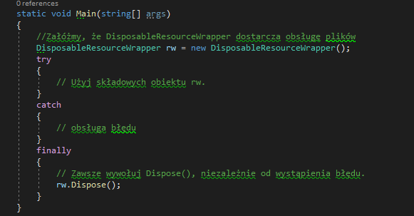
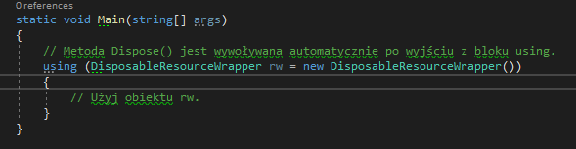
Using
Ukrycie kodu defensywnego
Próba użycia using dla obiektów które nie mają zaimplementowanego IDisposable skończy się błędem kompilatora

Slide 36
Lazy
Minimalizuje czas uruchomienia aplikacji
Aplikacja zużywa mniej pamięci ponieważ dane są ładowane kiedy są potrzebne, a nie kiedy tworzą się obiekty

Slide 37
Manipulacja ciągami znaków
StringBuilder – zapewnia mutowalność stringów, zaimplementowany w oparciu o tablicę znaków
StringReader – TextReader, idealny do odczytywania strumieni danych
StringWriter – bazuje na string builderze + TextWriter interface
Contains
StartsWith/EndsWith
IndexOf/SubString
Replace
Split
Interpolation
Format -> https://docs.microsoft.com/en-us/dotnet/api/system.string.format?view=netcore-3.1

Slide 38
Dziękuję ☺
https://github.com/krzyzaw/Prezentacje/tree/master/CommandHandler
Bardzo proszę o feedback ☺
zawistowski.zawisz@gmail.com

